Slide 1

BICING BARCELONA
El reto de la disponibilidad:
análisis, patrones y predicción
Vanessa Plaza · Itinerario de Análisis de Datos · Cibernarium / Barcelona Activa
Open Data Barcelona: 291 millones de mediciones · 548 estaciones · 2020–2025

Slide 2
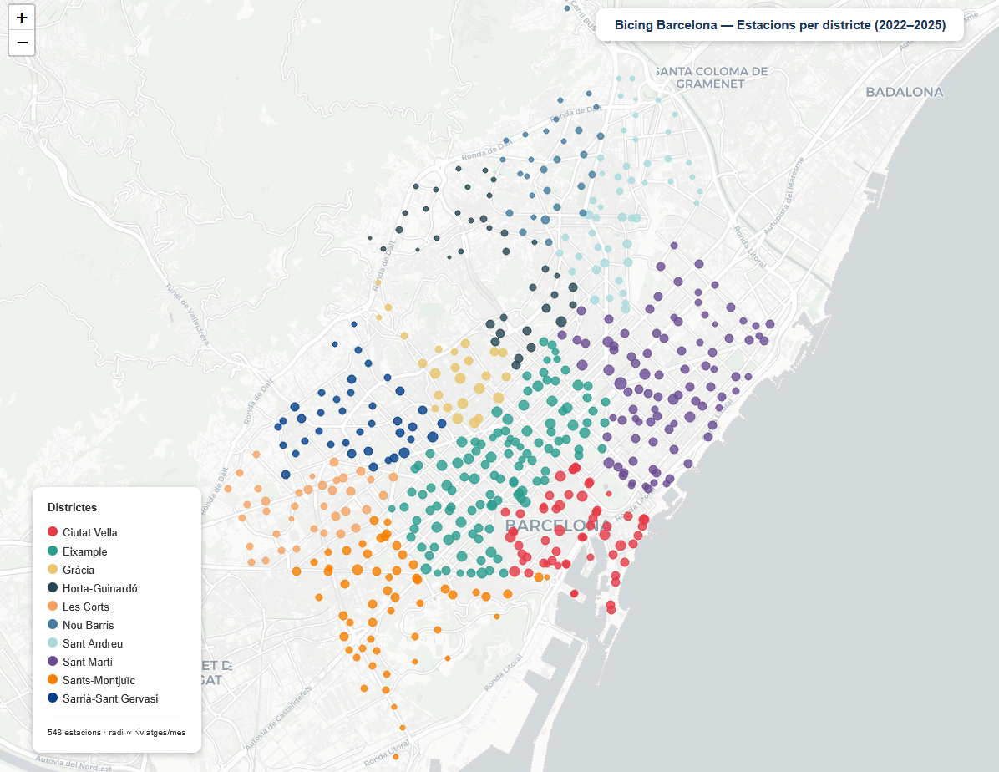
El servicio Bicing
La red de bicicletas compartidas más grande de Barcelona
548
estaciones actives
~1.1 M
viajes / mes (media 2024)
291 M
mediciones analitzadas (2020–2025)
2 / 12

Slide 3
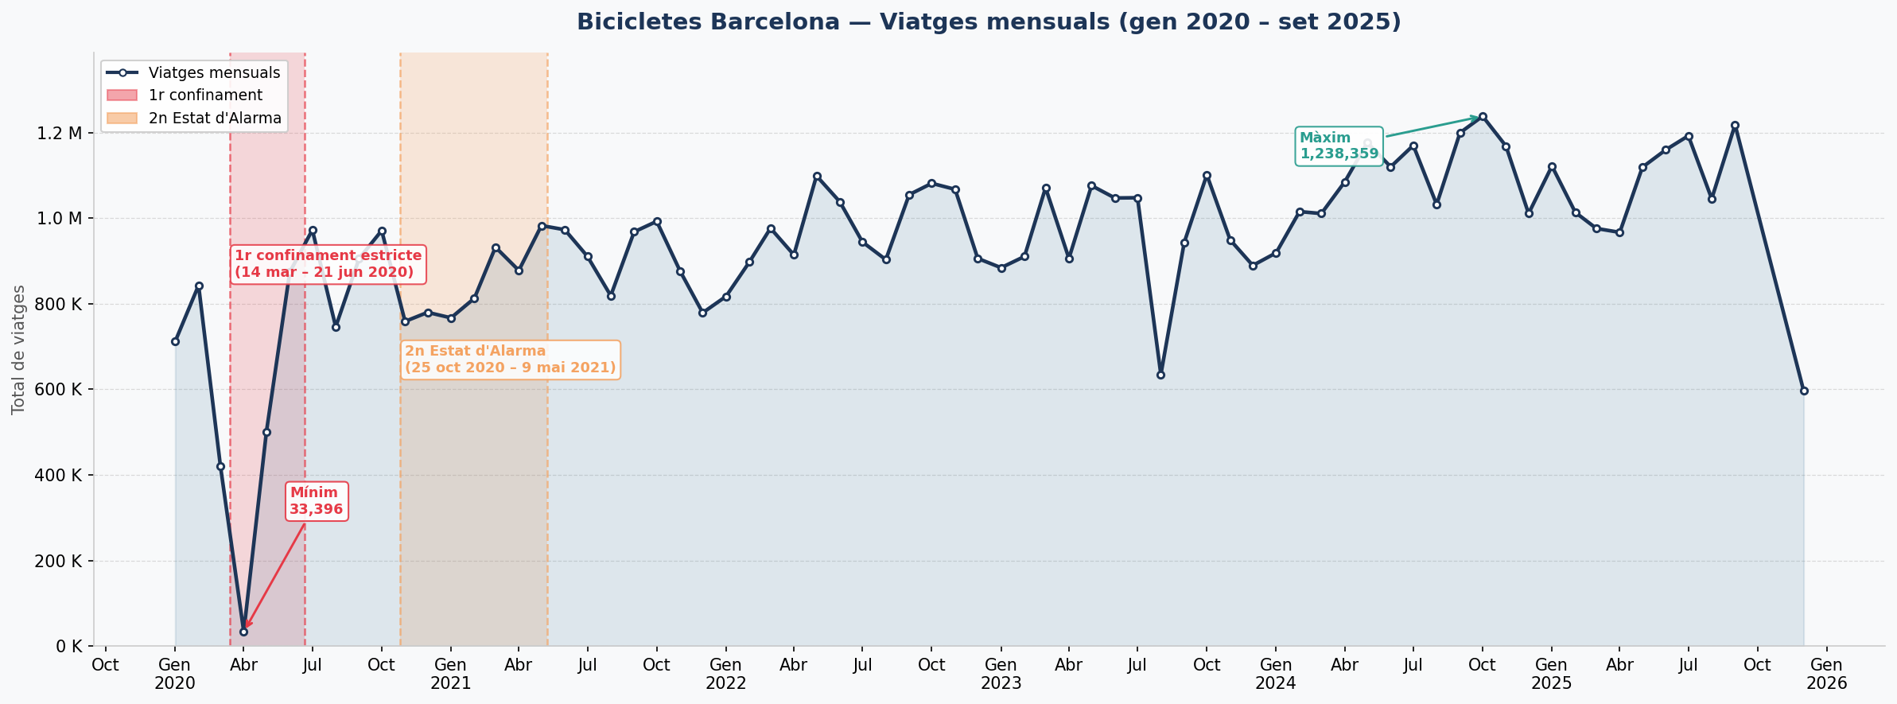
Evolució dels viatges
El Bicing ha crecid0 de manera sostenida desde la pandemia, con un récord de 1.24 M viajes al mes en 2024
Fuente: Open Data Barcelona · Servicio Bicing · Elaboración propia
3 / 12

Slide 4
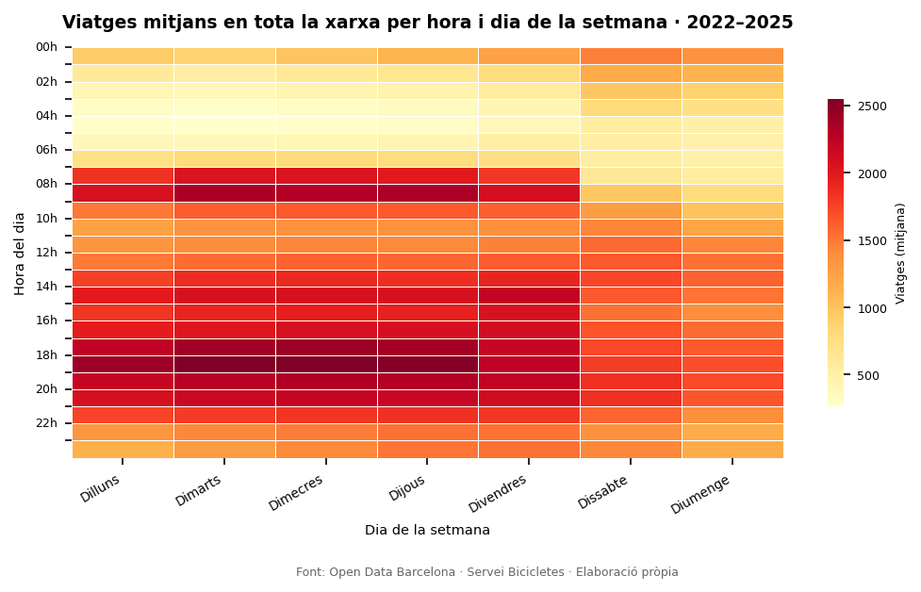
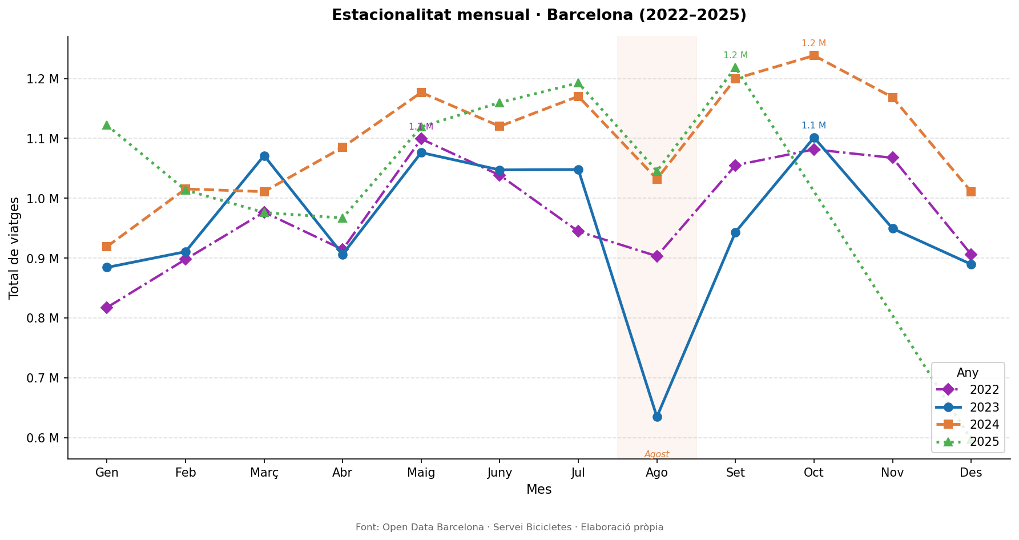
Estacionalidad del Bicing: hora, día y mes
Picos laborables a las 8h y 18h, descenso en agost y crecimiento sostenido año tras año
Fuente: Open Data Barcelona · Servicio Bicing · Elaboración propia · Període 2022–2025
4 / 12

Slide 5

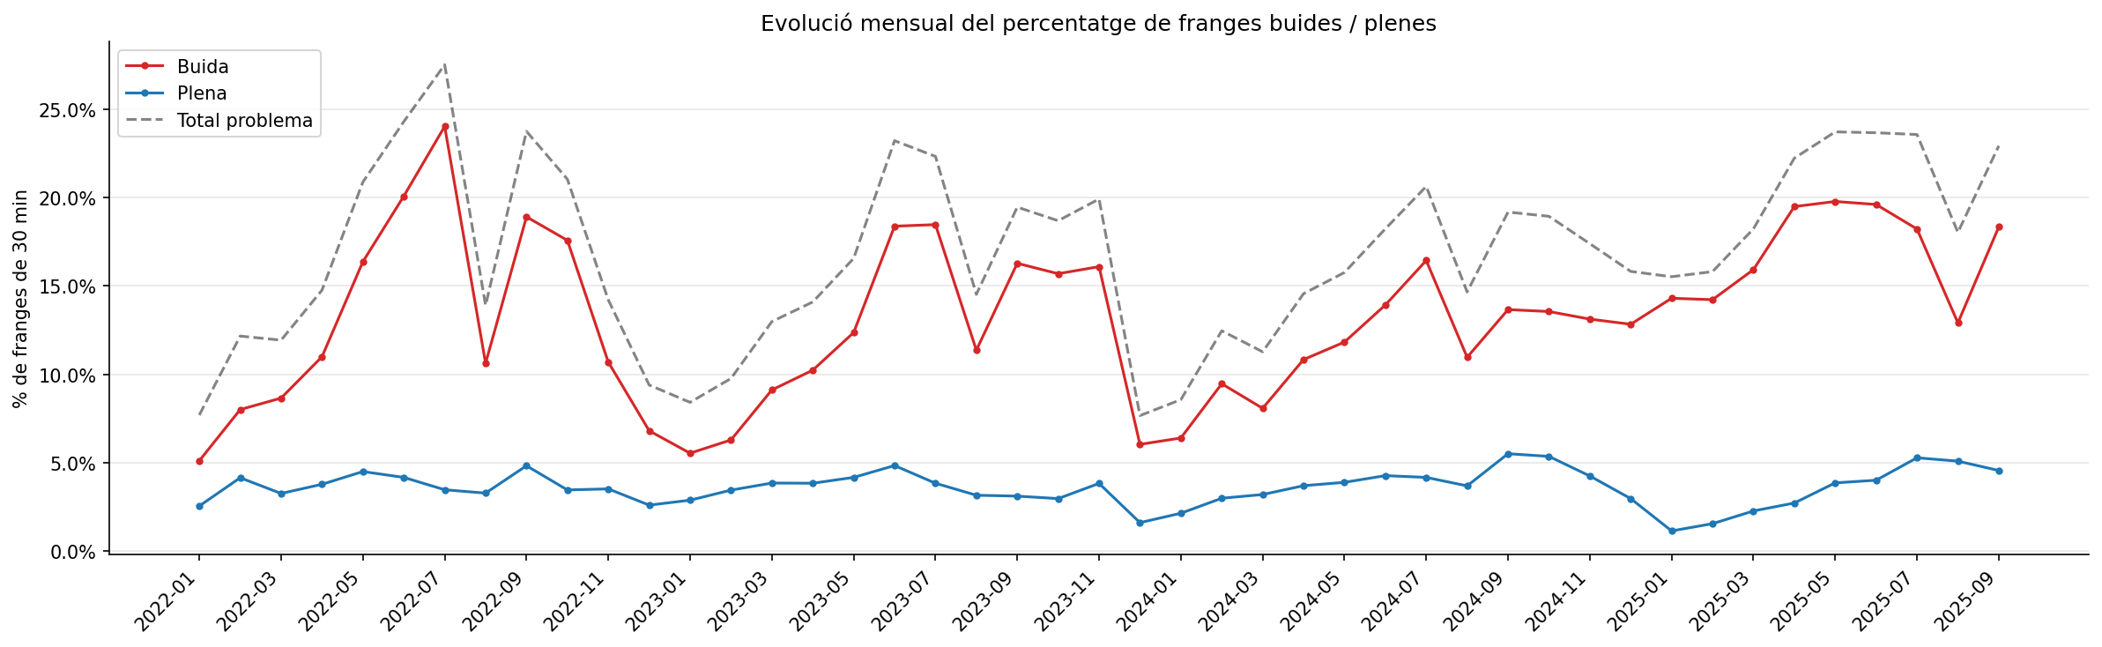
El problema: estaciones vacías y llenas
Un 15–25% del tiempo, las estaciones no tienen bicicletas o no tienen anclajes libres
Las estaciones vacías (rojo) son el problema dominante: hasta el 25% de las franjas de 30 min sin ninguna bicicleta
Franjas de 30 min con 0 bicis (vacía) o 0 anclajes (llena) · 2022–2025
5 / 12

Slide 6
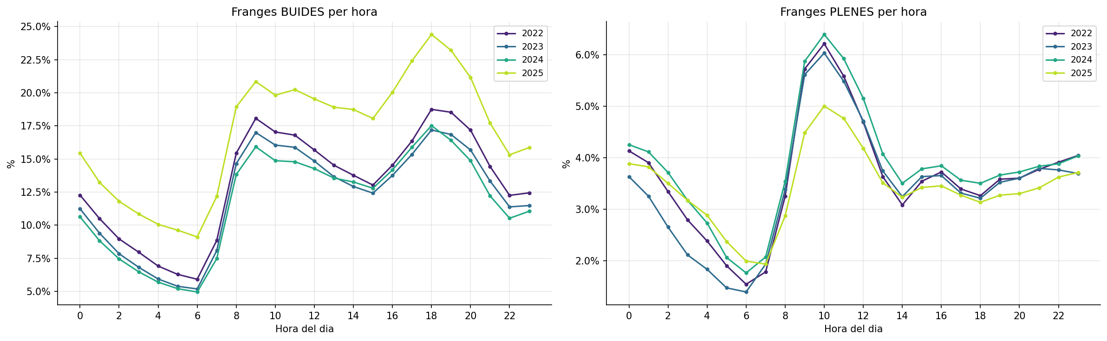
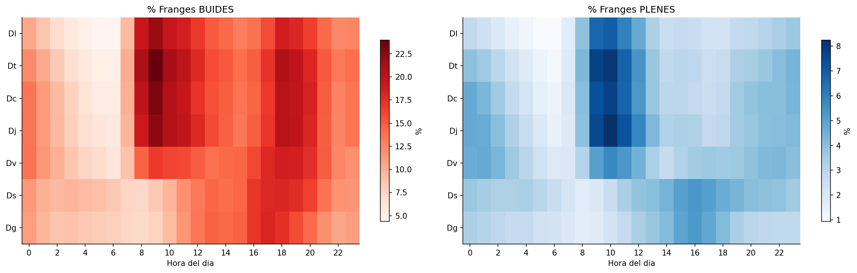
Cuando ocurre? Hora y dia de la semana
Estaciones vacías: pico por la mañana (8–10h), cuando la gente coge bicis para ir a trabajar
6 / 12

Slide 7
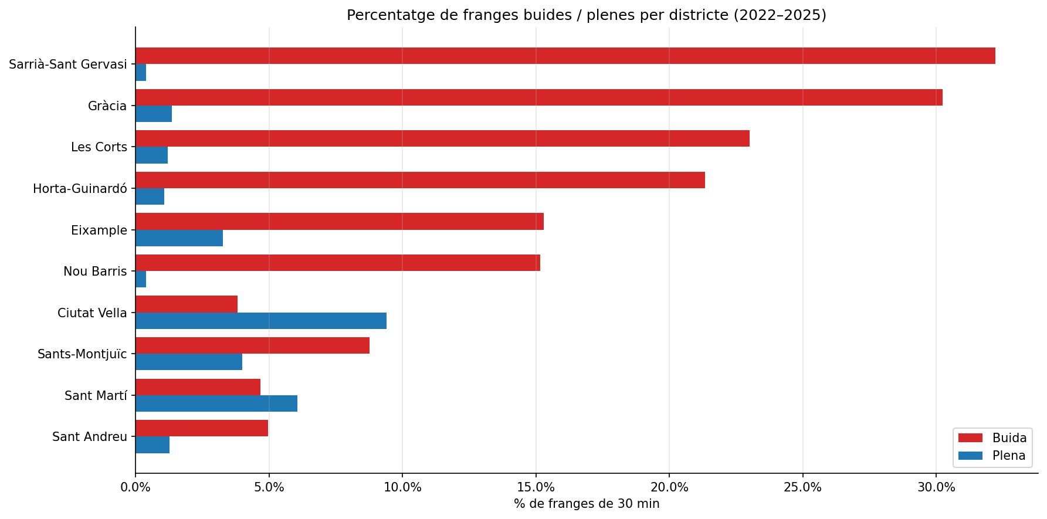
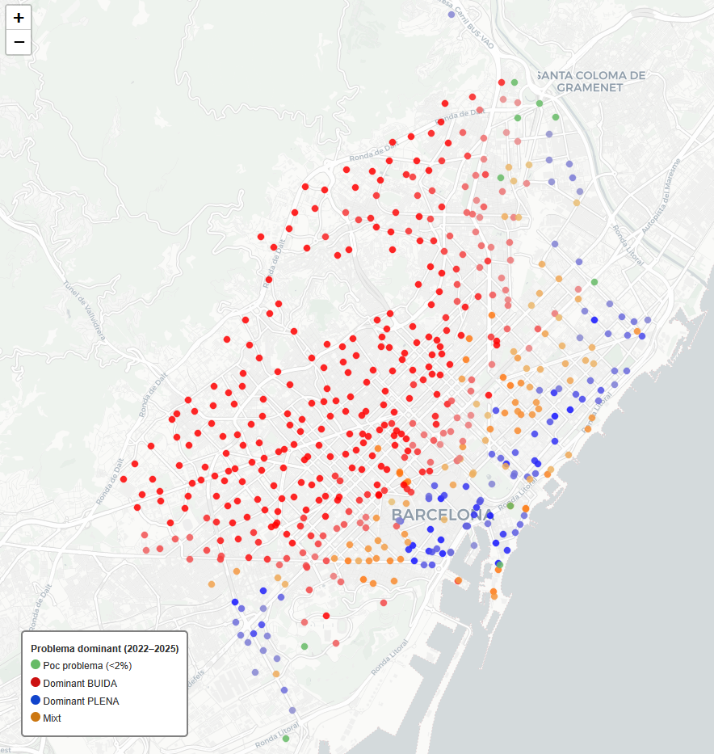
Donde ocurre? Distritos y estaciones
Sarrià-Sant Gervasi i Gràcia: >30% del tiempo vacías. Ciutat Vella y Sant Martí: problemas de llena.
% franjas de 30 min con estación completamente vacía o llena · 2022–2025
7 / 12

Slide 8
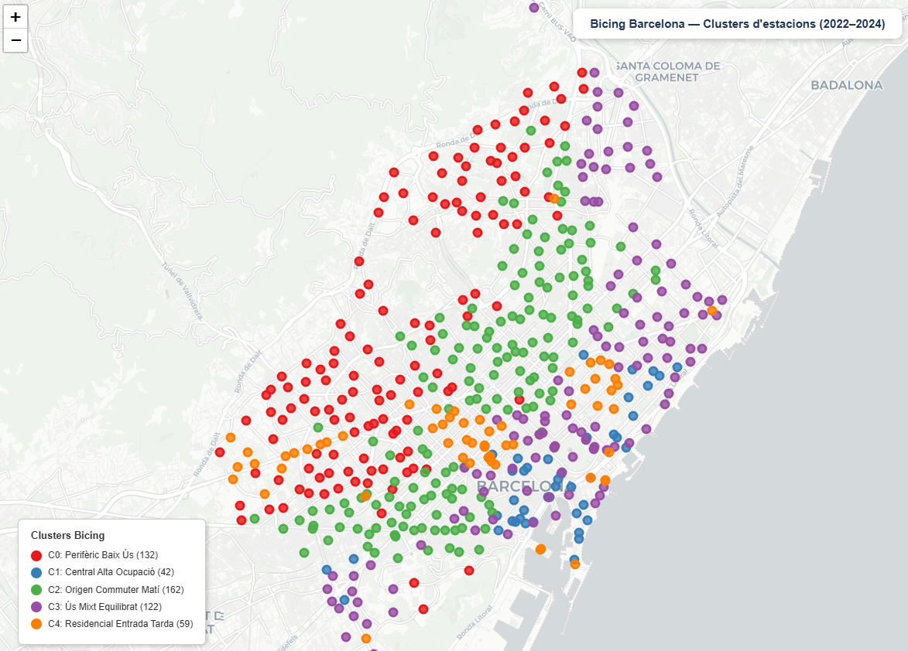
Tipologia de estaciones: 5 perfiles de uso
Clustering K-Means con 30 variables para identificar patrones diferenciados
C0: Periférico Bajo Uso (132)
Zonas altas, poco tránsito, a menudo vacías
C1: Central Alta Ocupación (42)
Centro, alta demanda, NAB alto mañana y tarde
C2: Origen Commuter Mañana (162)
Estaciones de origen, se vacían por la mañana
C3: Uso Mixto Equilibrado (122)
Uso equilibrado, gran capacidad
C4: Residencial Entrada Tarde (59)
Zonas residenciales, se llenan por la tarde
8 / 12

Slide 9
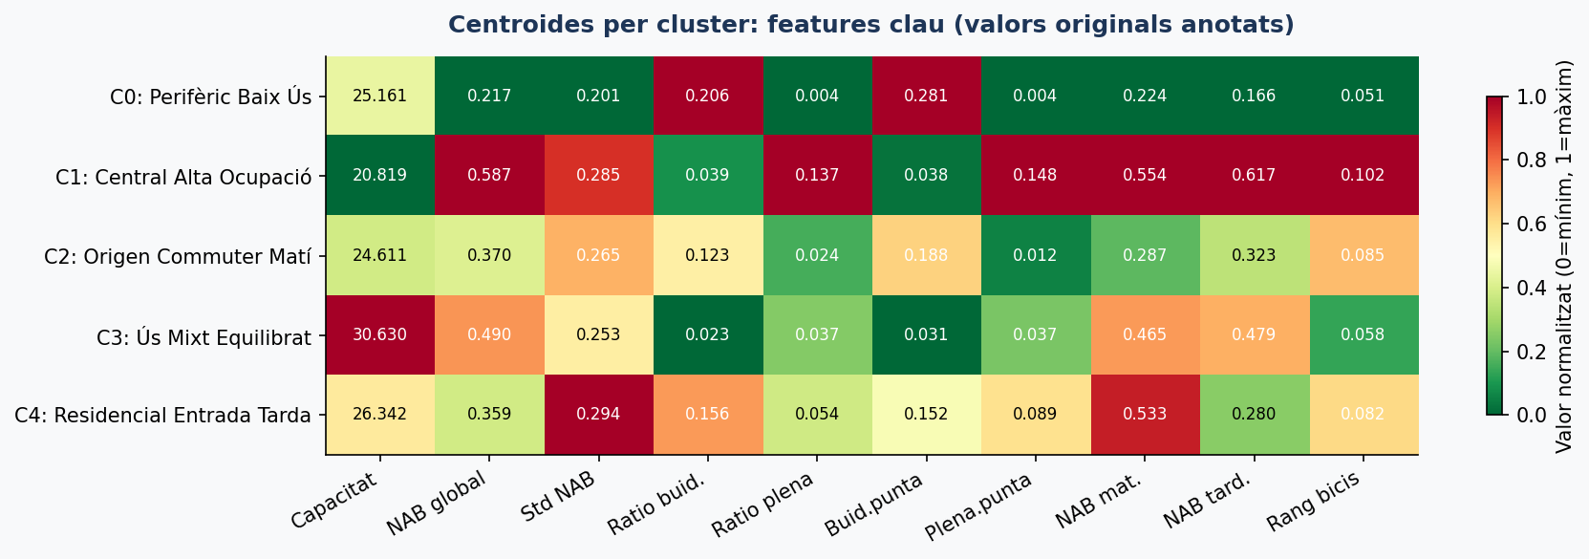
Perfiles de los clústers: centroides
Cada clúster tiene un perfil diferente según capacidad, NAB, variabilidad y problemas de disponibilidad
C1 (Central): NAB más alto → alta ocupación constante
C0 (Periférico): Ratio vacía alto → prioridad de redistribución
9 / 12

Slide 10

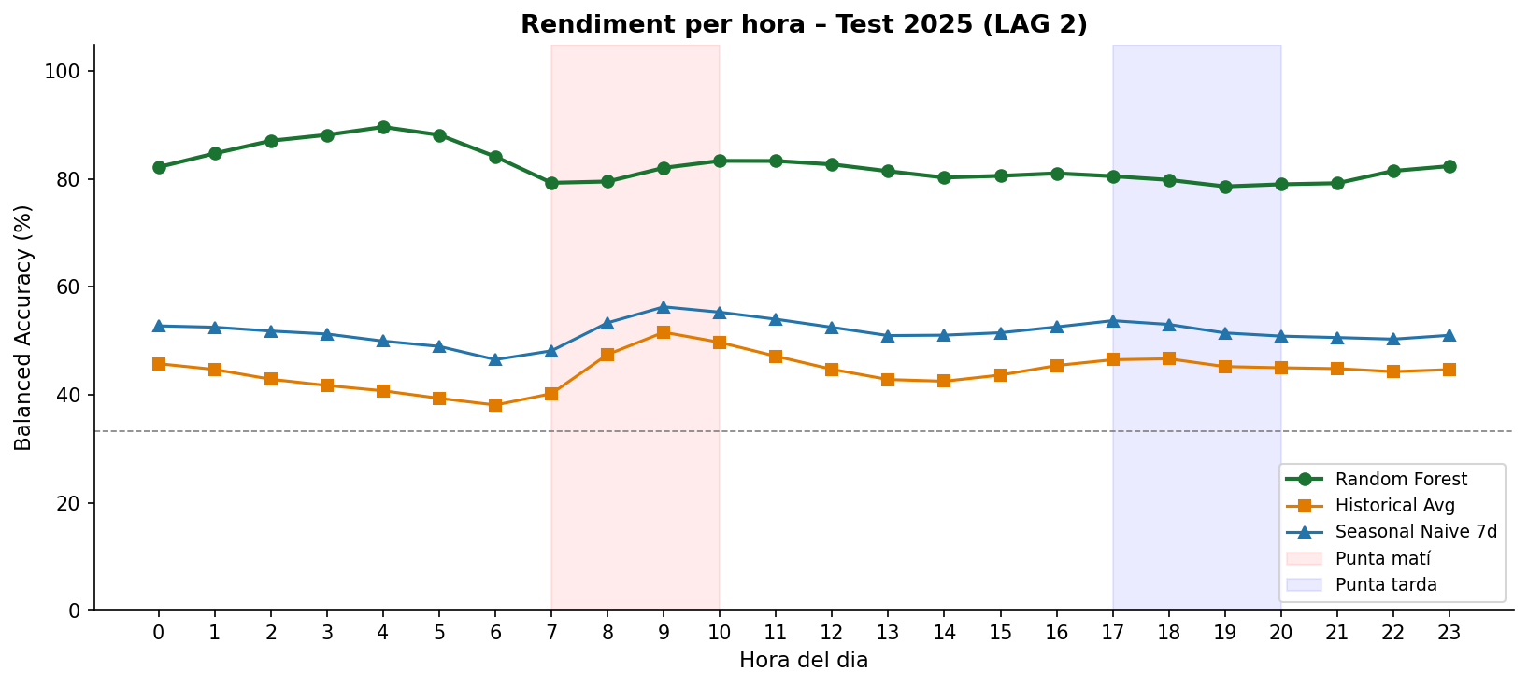
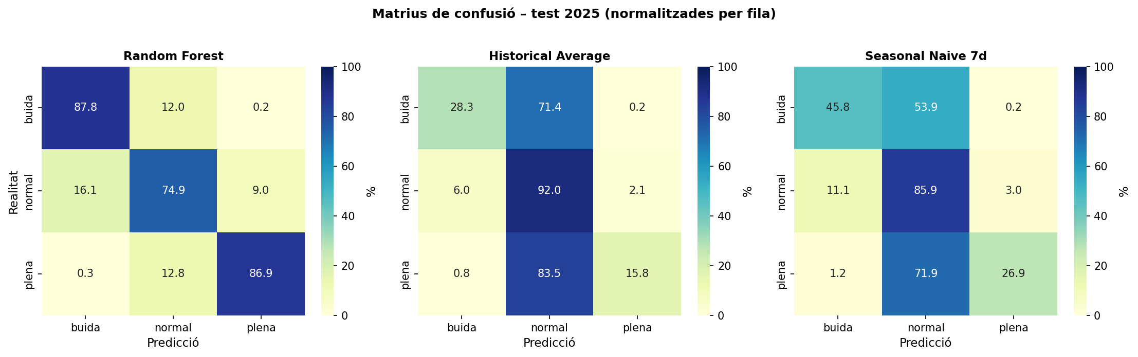
Predicción: Random Forest vs. baselines
¿Podemos predecir si una estación estará vacía, llena o normal en cada franja de 30 minutos?
Random Forest: ~83% Balanced Accuracy
Seasonal Naive 7d: ~53%
Historical Avg: ~45%
10 / 12

Slide 11
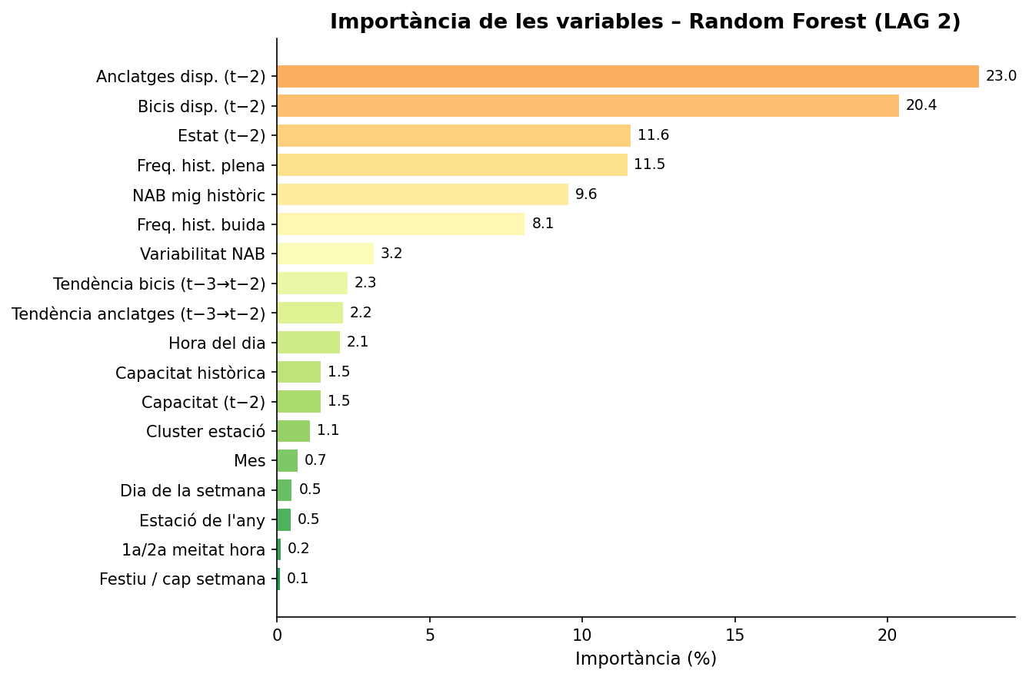
¿Qué importa para predecir?
Las disponibilidades recientes (LAG 2) y el historial de problemas son los mejores predictores
Random Forest supera con creces los baselines:
· Precisión > 29% para ‘vacía’ y ‘llena'
· Recall > 74,9% en todas las clases
· F1 > 43,6% incluso para la clase minoritaria
11 / 12

Slide 12


Conclusiones y próxima acción
El problema es real
El patrón es previsible
La predicción funciona
15–25% del tiempo las estaciones
no dan servicio completo.
Sarrià i Gràcia: >30% vacías.
5 perfiles de uso identificados.
Patrones claros por hora, día
y distrito.
Random Forest:
83% balanced accuracy.
Permite anticipar problemas
y redistribuir bicicletas.
Próximo paso: integrar el modelo en tiempo real para optimizar la redistribución de bicicletas
Fuente: Open Data Barcelona · Servicio Bicing · 291M mediciones · Elaboración propia

